Slide 1
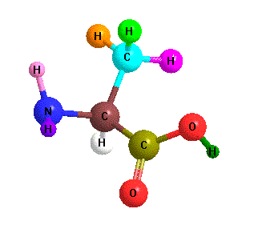
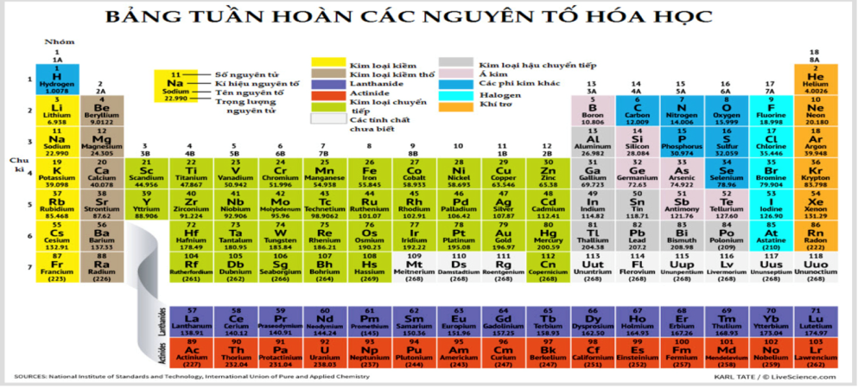
TRƯỜNG THPT SỐ 2 PHÙ MỸ
Ho¸ häc 10
ho¸ häc 10
Người thực hiện: Thầy giáo
BÙI THANH NGHỊ
CHÀO MỪNG QUÝ THẦY CÔ GIÁO ĐẾN DỰ GIỜ THAO GIẢNG
CHỦ ĐỀ NGHIÊN CỨU BÀI HỌC CÙNG LỚP 10A1
NĂM HỌC 2023 - 2024

Slide 2


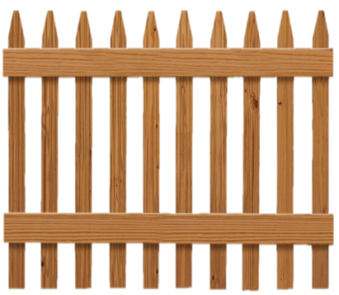

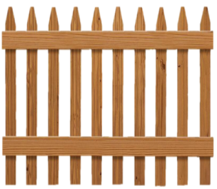




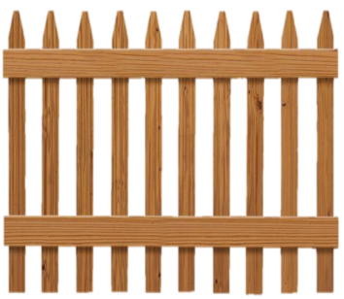

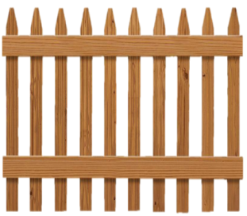


GIẢI CỨU
THÚ CƯNG
Hướng dẫn

Slide 3
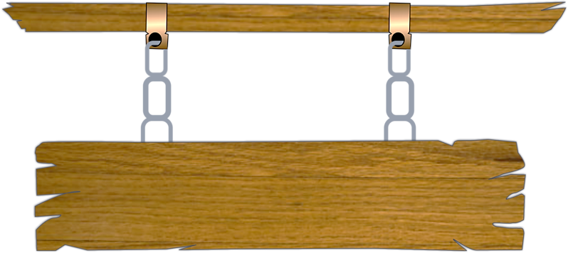
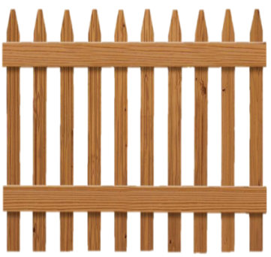
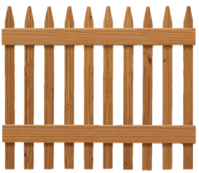



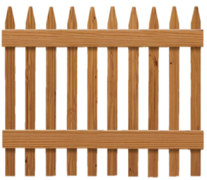
Các chú cún đã bị bắt cóc và bị nhốt
trong những chiếc chuồng. Trong lúc kẻ xấu đang say ngủ, hãy cố gắng trả lời đúng
các câu hỏi và giúp các chú cún trốn thoát.
Chơi

Slide 4

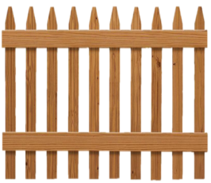

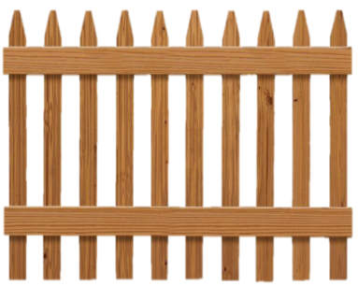

1
2
3
4
6
5

Slide 5



Nguyên tố X có cấu hình electron nguyên tử là 1s²2s²2p⁵
Hãy cho biết nguyên tố X ở ô nguyên tố, chu kỳ và nhóm nào ?
Ô nguyên tố thứ 9, chu kỳ 2 và nhóm VIIA.
Trở về

Slide 6
Nguyên tố Y ở chu kỳ 3, nhóm VIA. Hãy cho biết cấu hình electron nguyên tử của Y ?
Nguyên tố Y có cấu hình electron lớp ngoài cùng là 3s²3p⁴ vậy cấu hình electron của X là 1s²2s²2p⁶3s²3p⁴.
Trở về

Slide 7
Nguyên tố A có số hiệu nguyên tử 11, cho biết nguyên tố A có tính kim loại hay phi kim ? Viết công thức oxide và công thức hydroxide tương ứng và cho biết tính chất của các chất này ?
Cấu hình electron của A: 1s²2s²2p⁶3s¹
A là kim loại vì có 1 electron lớp ngoài cùng. Công thức oxide, hydroxide: A₂O, AOH đều có tính base mạnh (kiềm).
Trở về

Slide 8
Nguyên tố Calcium có số hiệu nguyên tử là 20. Phát biểu nào sau đây về calcium là không đúng ?
Số electron ở vỏ nguyên tử của nguyên tố calcium là 20.
B. Vỏ của nguyên tử calcium có 4 lớp electron và lớp ngoài cùng có 2 electron.
C. Hạt nhân của nguyên tử nguyên tố calcium có 20 proton.
D. Nguyên tố calcium là một phi kim.
Chọn D. Nguyên tố calcium là một phi kim là sai vì nguyên tử calcium có 2 electron lớp ngoài cùng nên nguyên tử calcium là kim loại.
Trở về

Slide 9
Nguyên tố chlorine có số hiệu nguyên tử là 17. Phát biểu nào sau đây về chlorin là đúng ?
Số electron ở lớp ngoài cùng trong nguyên tử là 5 nên
nguyên tố chlorin thuộc nhóm VA.
B. Vỏ của nguyên tử của chlorin có 3 phân lớp electron nên nguyên tố chlorin thuộc chu kỳ 3.
C. Hạt nhân của nguyên tử nguyên tố chlorin có 18 proton.
D. Nguyên tố chlorin là một phi kim vì có 7 electron ở lớp ngoài cùng.
Chọn D. Nguyên tố chlorine là một phi kim là đúng vì nguyên tử chlorine có 7 electron lớp ngoài cùng.
Trở về

Slide 10
Nguyên tố phosphorus ở ô thứ 15, chu kỳ 3 và nhóm VA trong bảng tuần hoàn các nguyên tố háo học. Phát biểu nào sau đây là sai ?
Nguyên tử Phosphorus có 3 lớp electron.
B. Lớp ngoài cùng của nguyên tử phosphorus có 3 electron.
C. Nguyên tố phosphorus là phi kim.
D. Phosphorus thuộc nguyên tố p.
Chọn B. Vì cấu hình electron nguyên tử của P là 1s²2s²2p⁶3s²3p³ có 5 electron lớp ngoài cùng.
Trở về

Slide 11



ĐỊNH LUẬT TUẦN HOÀN – Ý NGHĨA CỦA BẢNG TUẦN HOÀN CÁC NGUYÊN TỐ HÓA HỌC

Slide 12
NỘI DUNG BÀI HỌC
II.Ý NGHĨA CỦA BẢNG TUẦN HOÀN CÁC NGUYÊN TỐ HÓA HỌC
1. QUAN HỆ GIỮA VỊ TRÍ NGUYÊN TỐ VÀ CẤU TẠO NGUYÊN TỬ CỦA NÓ.
2. QUAN HỆ GIỮA VỊ TRÍ VÀ TÍNH CHẤT CỦA NGUYÊN TỐ.

Slide 13
I. QUAN HỆ GIỮA VỊ TRÍ NGUYÊN TỐ VÀ CẤU TẠO NGUYÊN TỬ CỦA NÓ.
NHÓM( 1,3,5) | NHÓM (2,4,6)
BÀI TẬP 1 | BÀI TẬP 2
Nguyên tố có STT 19, chu kì 4, nhóm IA. Hãy cho biết: - Số proton, số electron trong nguyên tử ? - Số lớp electron trong nguyên tử ? Số eletron lớp ngoài cùng trong nguyên tử ? | Cấu hình electron nguyên tử của một nguyên tố là: 1s²2s²2p⁶3s²3p⁴ Hãy cho biết vị trí của nguyên tố đó trong bảng tuần hoàn ?

Slide 14
số thứ tự 19
có 19 proton, 19 electron
Chu kỳ 4
có 4 lớp e
Nhóm IA
có 1e lớp ngoài cùng

Slide 15
Cấu hình e: 1s²2s²2p⁶3s²3p⁴
có 16 electron
có 3 lớp e
có 6e lớp ngoài cùng
có 16 electron
số thứ tự ô nguyên tố 16
có 3 lớp e
Chu kỳ 3
có 7e lớp ngoài cùng và là nguyên tố p
Nhóm VIA

Slide 16

1. QUAN HỆ GIỮA VỊ TRÍ NGUYÊN TỐ VÀ CẤU TẠO NGUYÊN TỬ CỦA NÓ
Text in here
Vị trí của một nguyên tố
trong bảng tuần hoàn
Số thứ tự của nguyên tố
Số thứ tự của chu kỳ
Số thứ tự của nhóm A
Cấu tạo nguyên tử
- Số proton, số electron
Số lớp electron
Số electron lớp ngoài cùng

Slide 17
2. QUAN HỆ GIỮA VỊ TRÍ VÀ TÍNH CHẤT CỦA NGUYÊN TỐ
Bài tập 3 : Nguyên tố P có số thứ tự là 15, chu kì 3, nhóm VA và nguyên tố Ca có số thứ tự là 20, chu kì 4, nhóm IIA.
Hãy cho biết các tính chất của nguyên tố P và Ca:
- Là kim loại hay phi kim ? Vì sao?
Hóa trị cao nhất trong hợp chất với oxygen ?
Công thức oxide cao nhất ?
Công thức hợp chất hydroxide tương ứng ?
- Tính chất của các oxide và hydroxide nói trên ?
Nhóm 1,2,5: Hãy cho biết các tính chất của nguyên tố P Nhóm 3,4,6: Hãy cho biết các tính chất của nguyên tố Ca

Slide 18
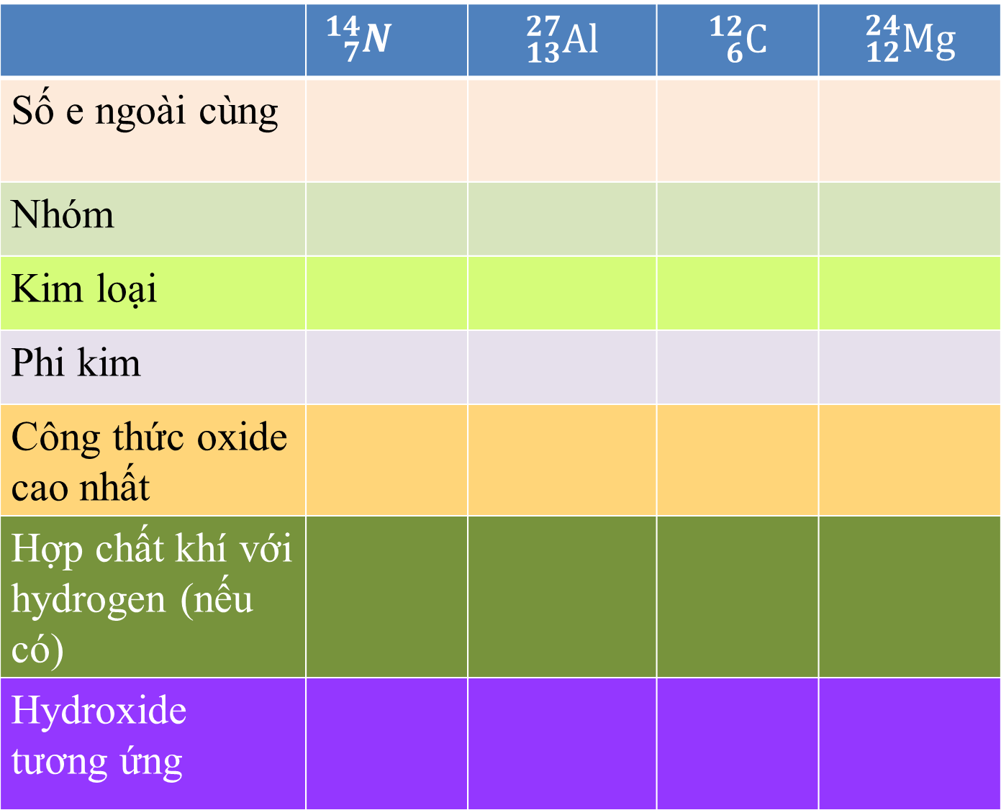
 | ${}_{7}^{14}N$ | $${}_{13}^{27}{Al}$$ | $${}_{6}^{12}C$$ | $${}_{12}^{24}{Mg}$$
Số e ngoài cùng
Nhóm
Kim loại
Phi kim
Công thức oxide cao nhất
Hợp chất khí với hydrogen (nếu có)
Hydroxide tương ứng

Slide 19
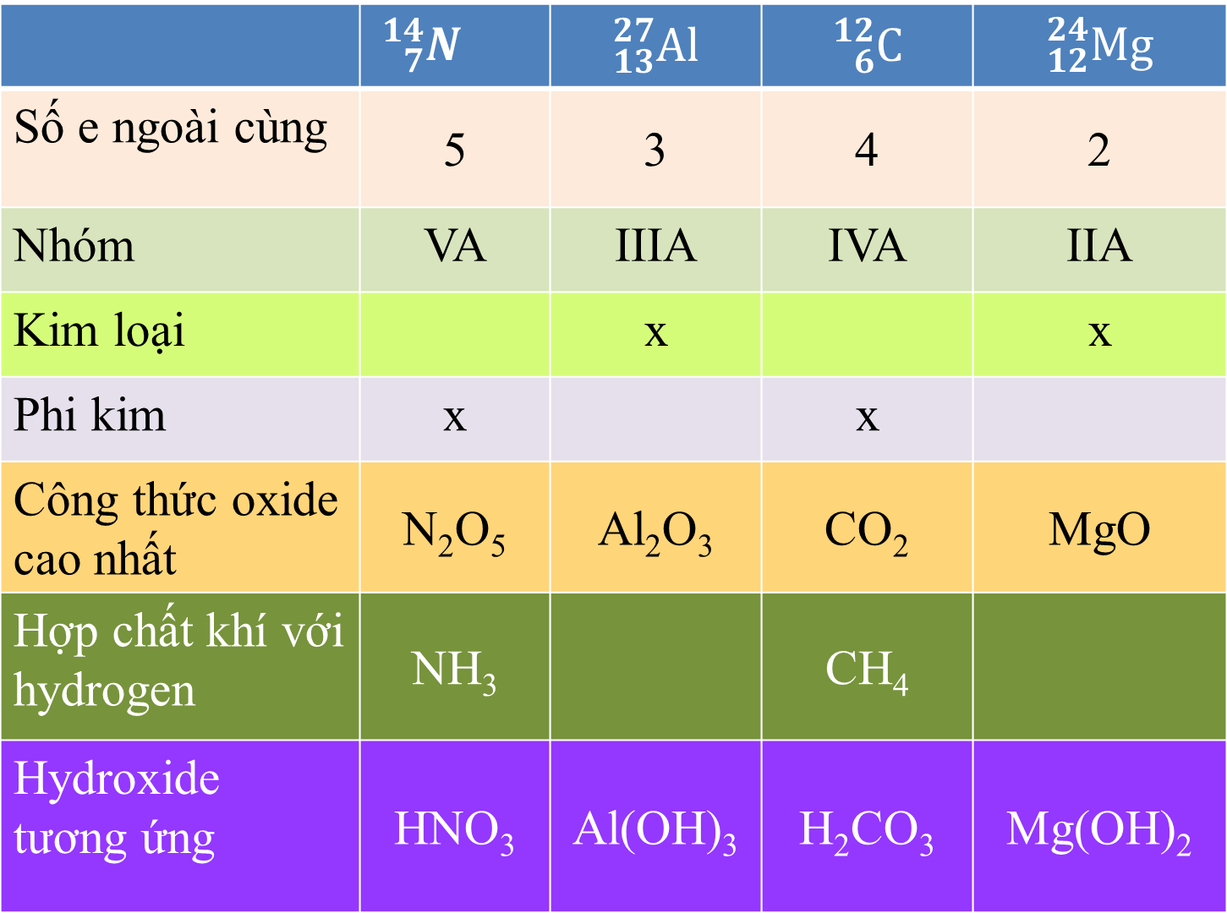
 | ${}_{7}^{14}N$ | $${}_{13}^{27}{Al}$$ | $${}_{6}^{12}C$$ | $${}_{12}^{24}{Mg}$$
Số e ngoài cùng | 5 | 3 | 4 | 2
Nhóm | VA | IIIA | IVA | IIA
Kim loại |  | x |  | x
Phi kim | x |  | x
Công thức oxide cao nhất | N₂O₅ | Al₂O₃ | CO₂ | MgO
Hợp chất khí với hydrogen | NH₃ |  | CH₄
Hydroxide tương ứng | HNO₃ | Al(OH)₃ | H₂CO₃ | Mg(OH)₂

Slide 20







Sulfur có tính kim loại hay phi kim?
Hóa trị cao nhất của sulfur trong hợp chất với oxygen
16
32,06
S
Phi kim
HT cao nhất trong oxide: 6
2,58
1
Lưu huỳnh
Vị Trí của nguyên tố sulfur (S)
( Z = 16) , Ô 16, chu kỳ 3, nhóm VIA
[Ne]3s²3p⁵
Công thức oxide cao nhất
Hóa trị của sulfur trong hợp chất với hydrogen ?
HT trong HC với hydrogen: 2
SO₃
Công thức hợp chất khí với Hydrogen của sulfur ?
2
Công thức hydroxide cao nhất của sulfur ?
3
H₂S
SO₃ và H₂SO₄ có tính acid hay base?
H₂SO₄
4
5
SO₃ và H₂ SO₄ có tính acid
6
7

Slide 21

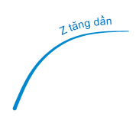












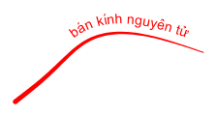


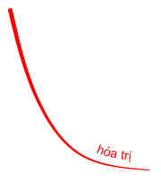
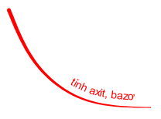

Slide 22
Bài tập củng cố
Bài 1: Trong bảng tuần hoàn, nguyên tố X có số thứ tự là 16, nguyên tố X thuộc :
A. Chu kì 3, nhóm IVA
B. Chu kì 4, nhóm VIA
C. Chu kì 3, nhóm VIA
D. Chu kì 4, nhóm IVA
Đáp án: C

Slide 23
Bài tập củng cố
Bài 4: Nguyên tử nguyên tố R có tổng số hạt là 34, số hạt mang điện hơn nhiều số hạt không mang điện là 10. Kí hiệu và vị trí của R trong bảng tuần hoàn là :
A. Na, chu kì 3, nhóm IA.
B. Mg, chu kì 3, nhóm IIA.
C. F, chu kì 2, nhóm VIIA.
D. Ne, chu kì 2, nhóm VIIIA.

Slide 24
Bài tập củng cố
Bài 5: Nguyên tố R thuộc nhóm VIA trong bảng
tuần hoàn. Trong hợp chất của R với hydrogen,
có 5,882% hydrogen về khối lượng. Tìm R ?
Oxygen (Z = 8)
Sulfur (Z = 16)
C. Chromium (Z = 24)
D. Selenium (Z = 34)

Slide 25

CẢM ƠN QUÝ THẦY CÔ VÀ CÁC EM HỌC SINH 10A1

